Slide 1
Образовательная деятельность художественно-эстетического развития по декоративному рисованию «Узор на миске» с использованием ИКТ: презентация.

Slide 2
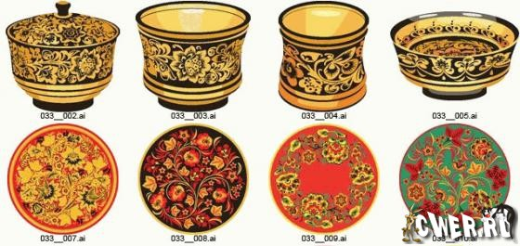
«Хохломская роспись. Узор на миске»

Slide 3
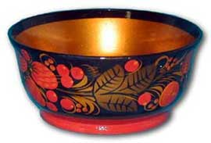

Slide 4
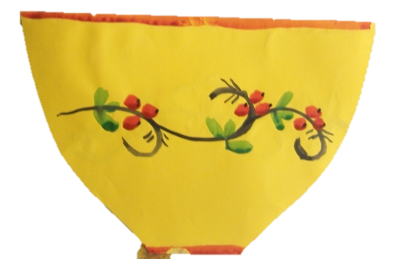

Slide 5
Порядок рисования элементов узора:

Slide 6
